Slide 1
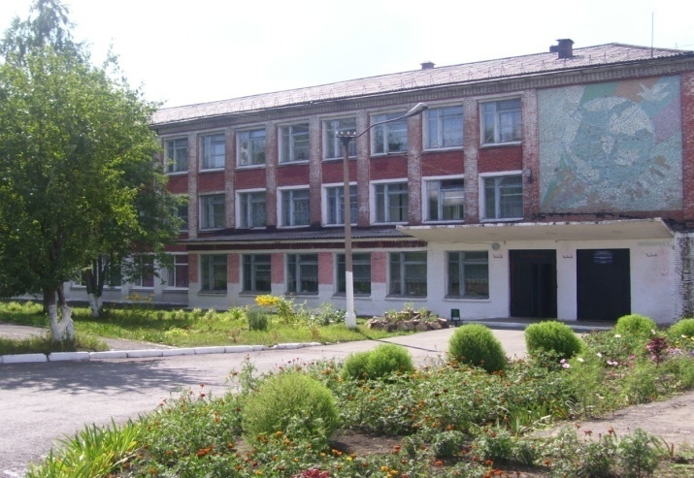
Опыт работы школы в управлении повышением квалификации педагогических кадров
Пермякова Вера Валериевна, директор
МБОУ «Школа № 32» г. Полысаево

Slide 2
«Учитель становится профессионалом благодаря своим знаниям, практическому опыту, учась на примере более опытных коллег. Но только став исследователем, «постоянно перестраивающим свой профессиональный мир в ответ на неожиданные и озадачивающие его события реальности» учитель обретает профессиональное мастерство».
А.С. Макаренко

Slide 3
Алгоритм
1. Всестороннее изучение профессионального уровня педагогических работников.
2. Выстраивается система работы в этом направлении.

Slide 4
РАЗВИТИЕ ОБРАЗОВАТЕЛЬНОГО УЧРЕЖДЕНИЯ
ПРОФЕССИОНАЛЬНЫЙ РОСТ АДМИНИСТРАЦИИ
ПРОФЕССИОНАЛЬНЫЙ РОСТ ПЕДАГОГА

Slide 5
Направления деятельности
Нормативно-правовое
2. Организационно-методическое
3. Научно-методическое
4. Информационное

Slide 6
Прохождение курсов повышения квалификации
Прохождение аттестации, сертификации
Самообразование
Участие в конкурсах, семинарах, конференциях различного уровня
Повышение профессионального
и творческого потенциала педагогических работников
Проведение открытых уроков, мастер-классов
Выступление на педагогических советах, совещаниях
Публикации в газетах и журналах муниципального, регионального, всероссийского уровня
Участие в работе профессионального городского профессионального методического объединения

Slide 7
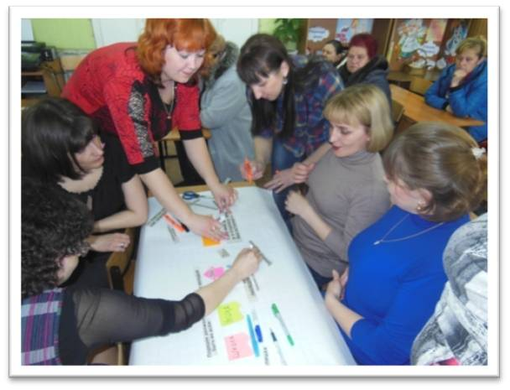
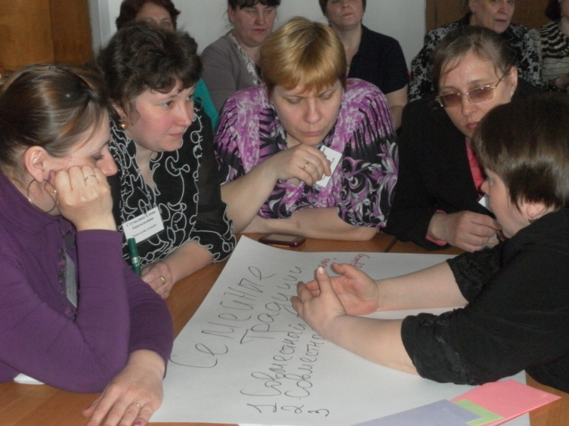
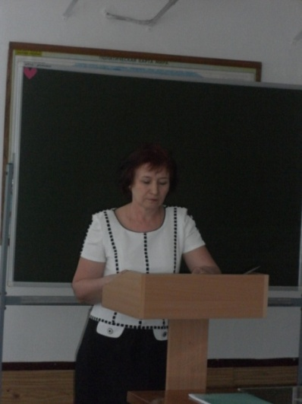
Городская методическая неделя по теме: «Профилактика и коррекция профессионально-эмоционального «выгорания» педагогов» (мозговой штурм, интерактивный практикум мастер-класс, командный марафон )

Slide 8
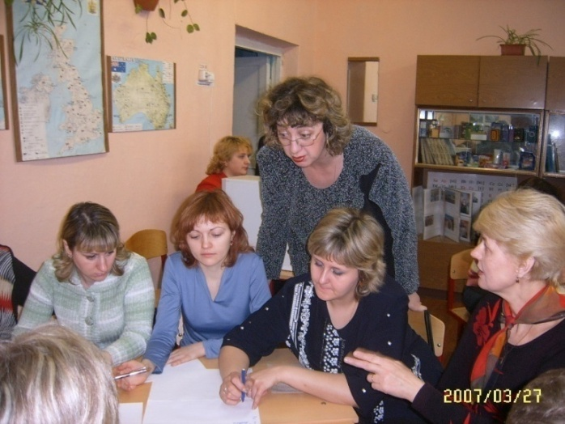
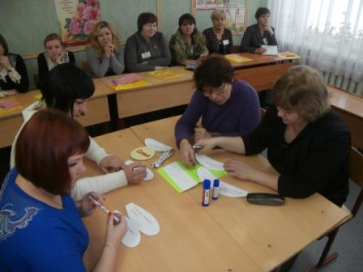
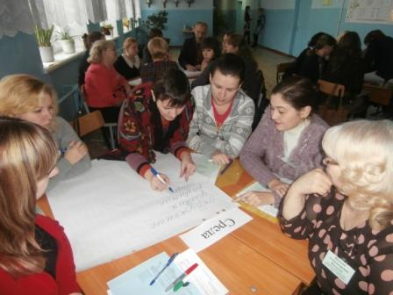
Областной семинар-супервизия на базе школы «Управление развитием здоровьесберегающей среды в образовательной организации» (мировое кафе, мастер-классы, блиц-опрос)

Slide 9
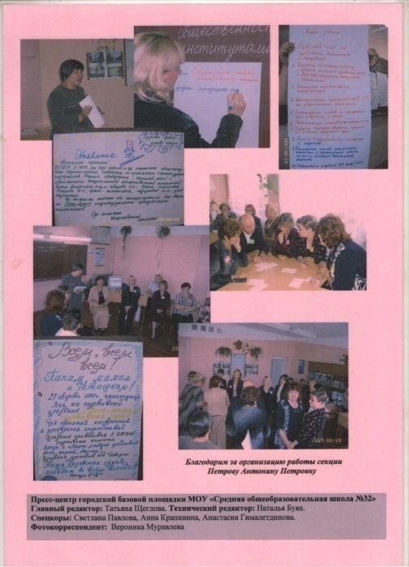
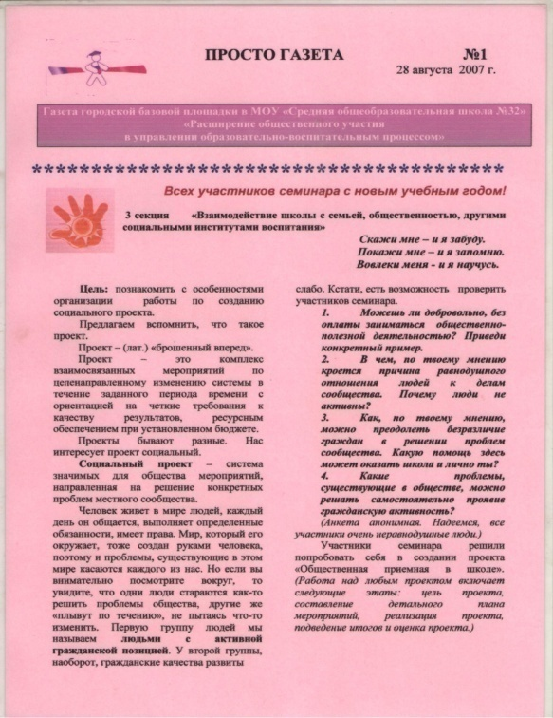
Городская базовая площадка «Эффективная школа: профессиональная демократия в условиях государственного управления» (мозговой штурм, дискуссия)
«Просто газета» по итогам работы секции

Slide 10
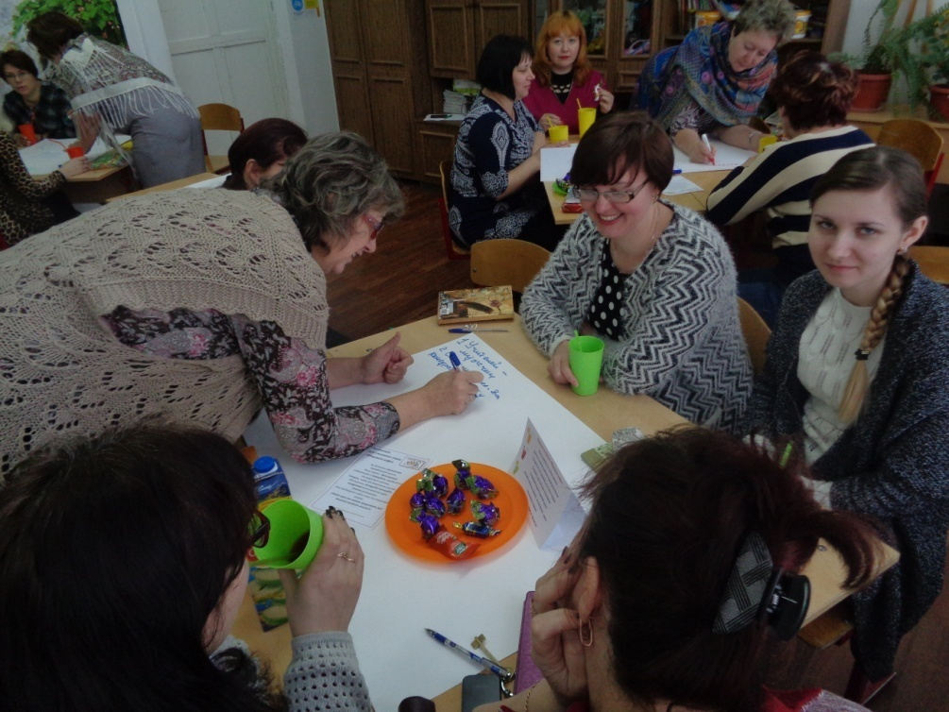
Областная экспериментальная площадка по теме: «Разработка и апробация новых форм управления в общественно-активной школе» (мировое кафе)

Slide 11
Школа
молодого учителя
Методика преподавания предмета
Школьная документация
Изучение нормативных документов
Аттестация
Профессиональные конкурсы

Slide 12
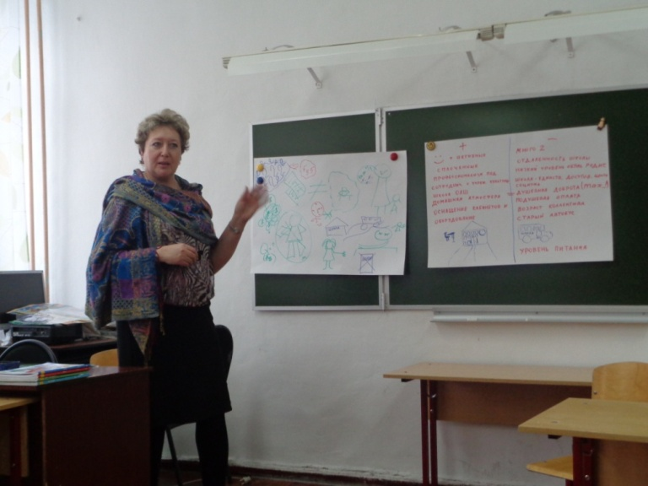
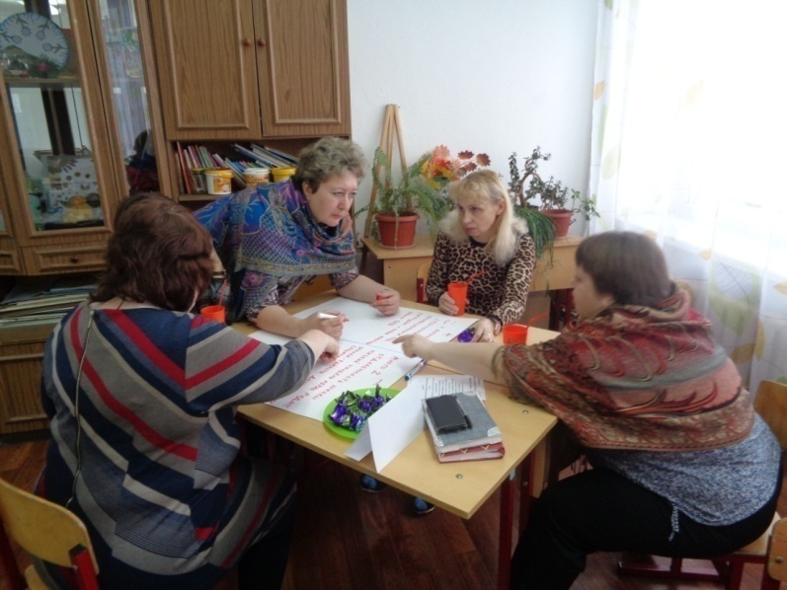
Педагогические советы (мозговой штурм, мировое кафе, блиц-опрос, дискуссия)

Slide 13
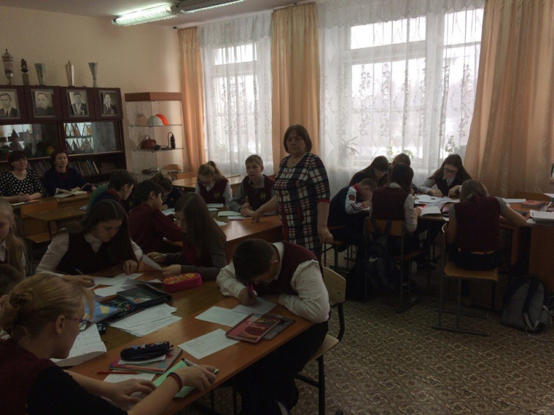
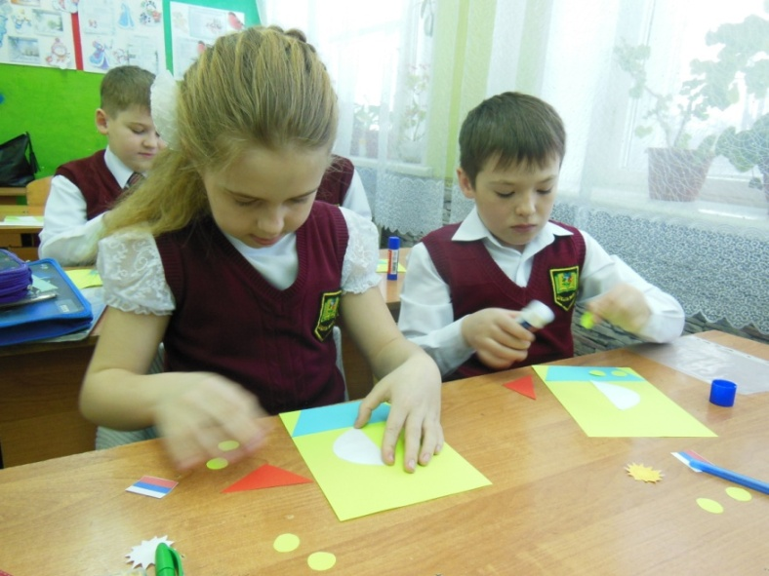
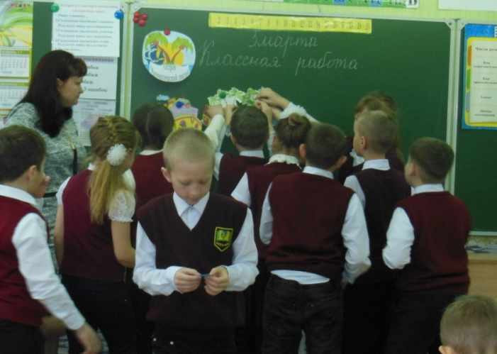
Открытые уроки в рамках практической части педагогического совета
Уроки математики

Slide 14
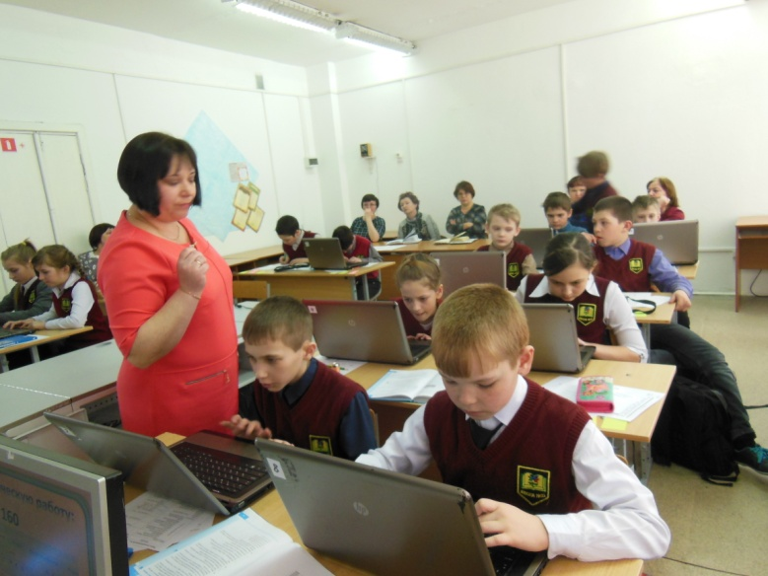
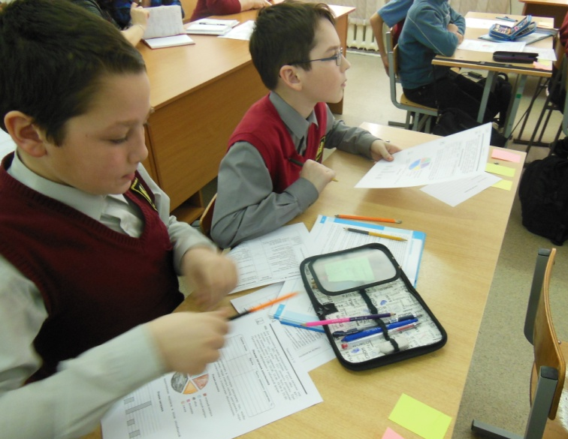
Урок информатики

Slide 15
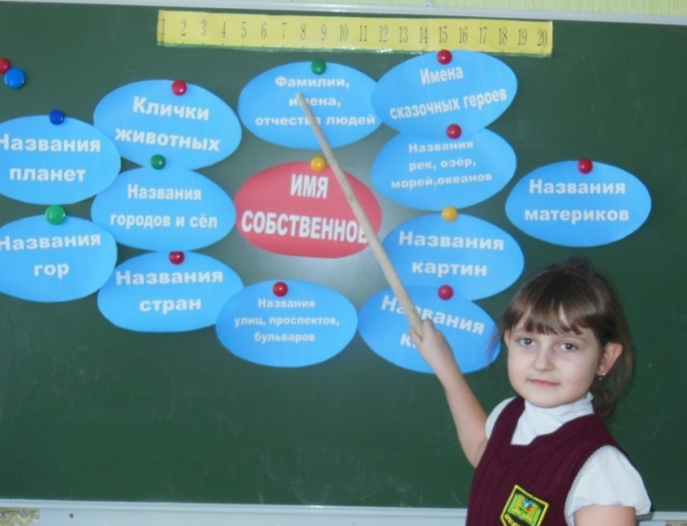
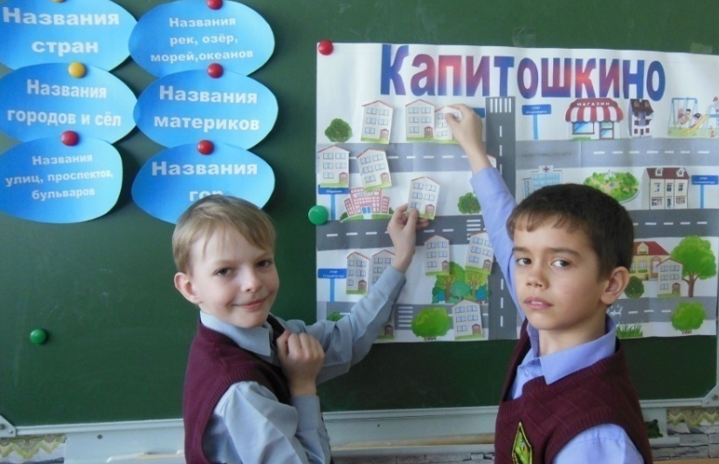
Урок русского языка

Slide 16
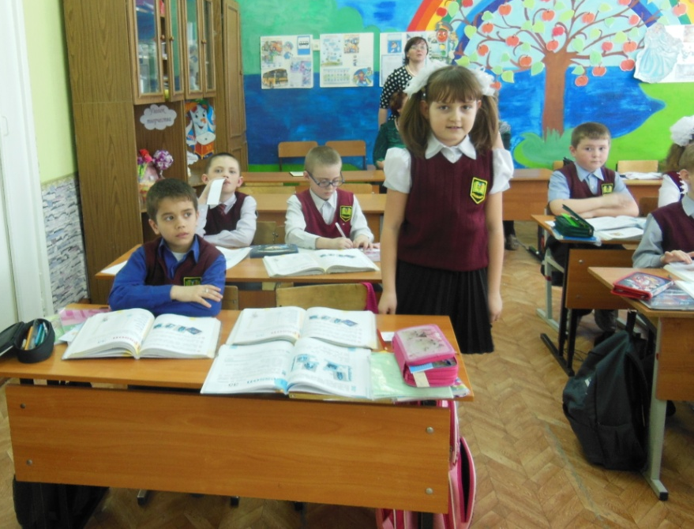
Урок английского языка в рамках ВКС

Slide 17
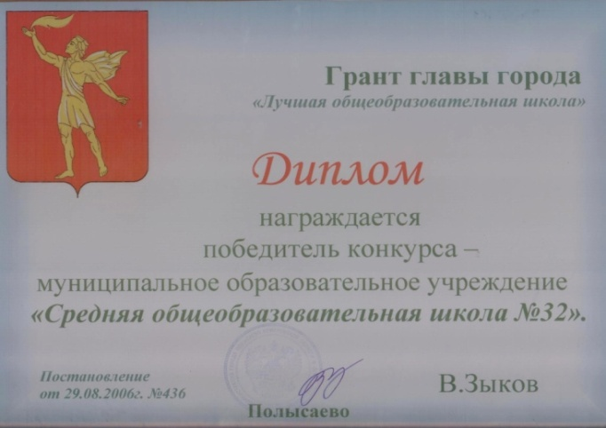
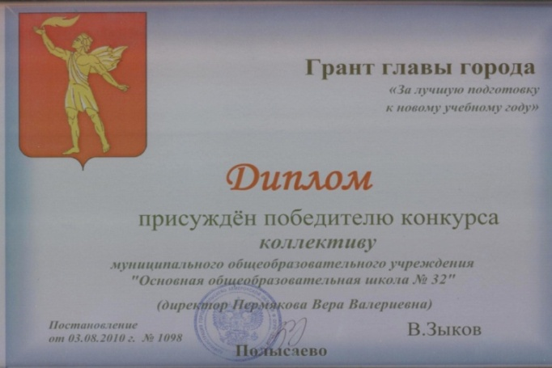
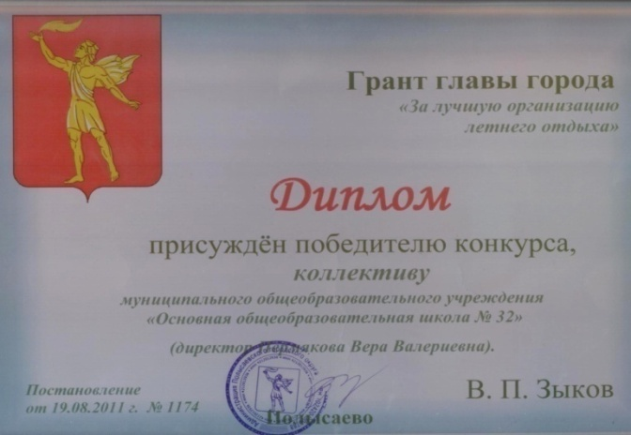
Гранты главы города
«Лучшая общеобразовательная школа» 2006, 2013, 2014, 2017
«За лучшую подготовку к новому учебному году» 2010
«За лучшую организацию летнего отдыха» 2011, 2016

Slide 18
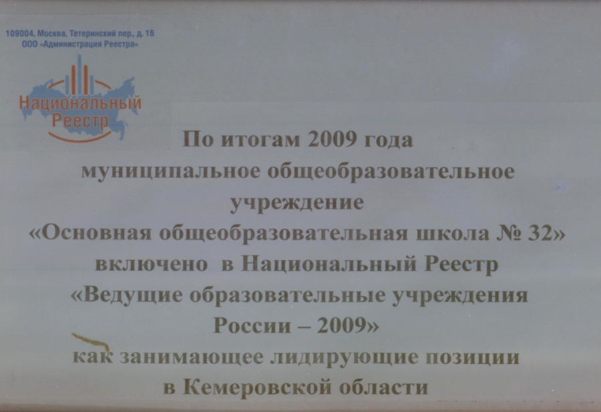
Школа- победитель Приоритетного национального проекта «Образование» (2008)
Школа включена в Национальный реестр «Ведущие образовательные учреждения России-2009»
Школа по региональному рейтингу организаций, реализующих начальное и основное образование вошла в десятку (2014 ), седьмое место (2016 )

Slide 19
Школа- победитель городских конкурсов
Конкурс программ развития (2008)
Школа-лидер года (2008)
Конкурс методических кабинетов III место
Конкурс воспитательных систем (2009, 2014)
Переходящий кубок за активное участие в городских, областных, всероссийских конкурсах (2010)
«За лучшую подготовку образовательного учреждения к новому учебному году (2007, 2009)

Slide 20
Международный конкурс презентаций портфолио «Профессионалы в системе образования»
Всероссийский конкурс презентаций
«ЛИДЕРЫ НОВОЙ ШКОЛЫ»

Slide 21
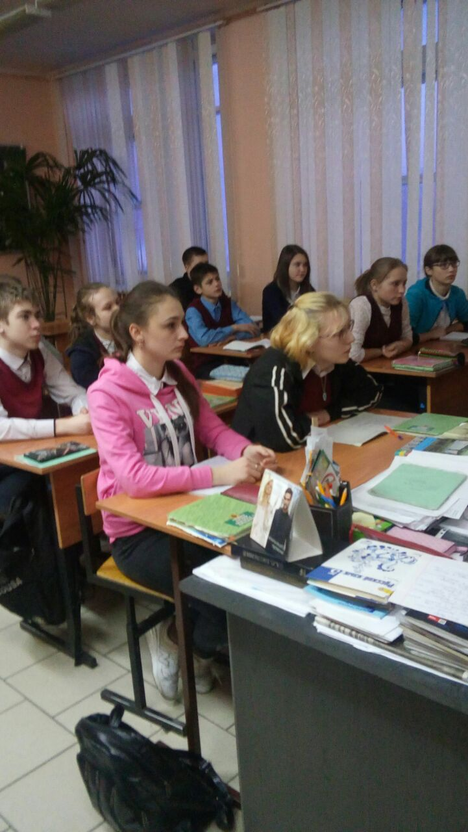
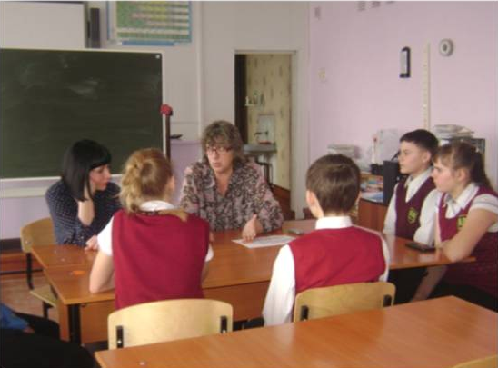
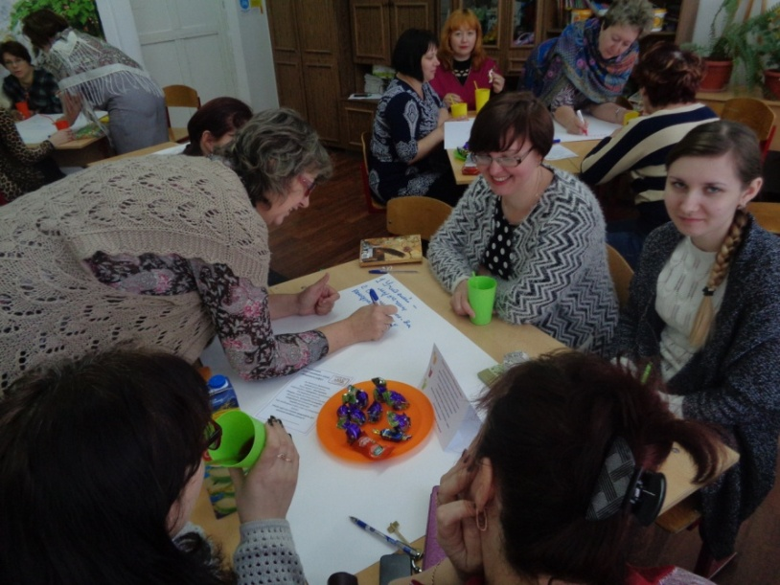
Общественно-педагогические форумы (мировое кафе, дискуссия, мозговой штурм)

Slide 22
Внутришкольный рейтинг среди педагогических работников

Slide 23
«Умейте осмыслить пройденный путь..»,
«..осмысление того, что уже сделано, это большое духовное богатство школы»
В.А.Сухомлинский

Slide 24
Спасибо за внимание!
school3207@mail.ru

